Slide 1
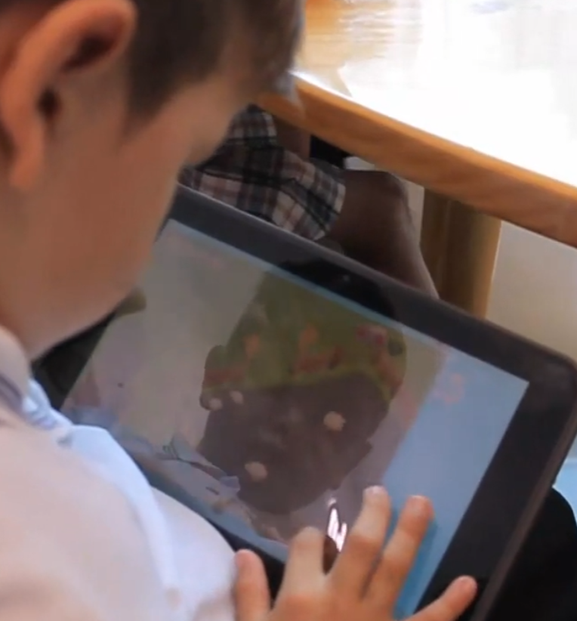
CHARLA · SENA · 2026
Cómo entrar a la industria de los videojuegos
Tendencias actuales y consejos reales para ser contratado
Gonzalo · Game designer · Fundador de Life2Play · Docente UNAD
Notes:
Preséntate en 30 segundos: Bucaramanga, Life2Play, MSU, docente. Luego anuncia la promesa de la charla: tendencias + cómo entrar.

Slide 2
Tres actos en 30 minutos
ACTO 1 · 6 min
ACTO 2 · 18 min
ACTO 3 · 6 min
Dónde está la industria
Cómo entrar
Hacia dónde va
Cuatro consejos, cuatro historias reales
Juegos serios, indies y la verdad incómoda
Modelos de negocio, multijugador, indie y psicología
02
Notes:
Si dejas preguntas al final, el acto 2 baja a 15 minutos.

Slide 3
ACTO 1
Dónde está la industria
Lo que se juega hoy, cómo se cobra y qué se necesita para hacerlo

Slide 4
Cuatro tendencias que definen el mercado
Freemium y suscripciones
Live service y multijugador masivo
Gratis para entrar, se paga por seguir. Game Pass, PS Plus, pases de batalla, cosméticos.
Pocos juegos, muchos años. Fortnite, Roblox, League: el juego como plataforma.
Auge indie
Se juega toda la vida
Herramientas gratuitas, Steam abierto, equipos de 1 a 10 personas. Más juegos que nunca.
Las generaciones que crecieron jugando no dejan de jugar en la adultez. [cifra Newzoo / ESA]
04 · Fuentes: Newzoo, GDC State of the Game Industry, Circana
Notes:
Un dato fresco por tarjeta es suficiente. Reemplaza el corchete con la cifra del reporte de Newzoo de este año.

Slide 5
La misma psicología, dos usos
PATRONES OSCUROS
JUEGOS SERIOS
Cajas de botín y azar pagado
Rachas que castigan por parar
Monedas confusas y descuentos falsos
Miedo a perderse algo (FOMO)
Autonomía, competencia y relación (SDT)
Retos que enseñan, no que atrapan
Progreso real, no solo puntos e insignias
Diversión = aprender patrones (Koster)
Explotan la motivación para retener.
Usan la motivación para que la persona crezca.
05 · Rigby & Ryan, Glued to Games (2011) · Koster, A Theory of Fun (2004)
Notes:
Este es el puente hacia el acto 3. Una frase: lo que se usa para explotar jugadores es exactamente lo que yo uso para diseñar juegos que educan.

Slide 6
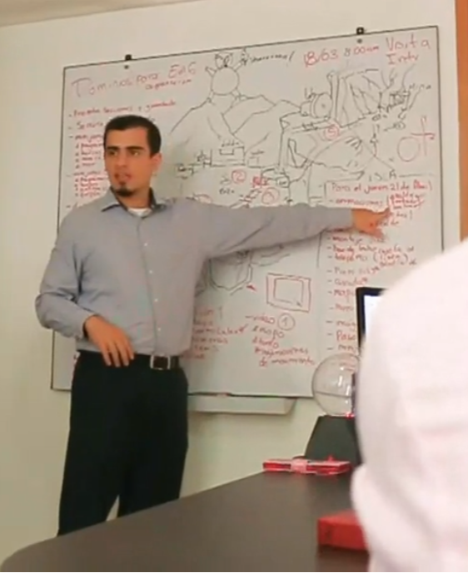
ACTO 2
Cómo entrar
01
02
03
04
Elige un nicho
Crea mucho
Documenta el proceso
Estudia el campo

Slide 7
CONSEJO 01 · ELIGE UN NICHO
Los roles que la industria contrata
Diseño
Programación
Arte
Sistemas · Niveles · Narrativa · Technical designer (diseña y prototipa en código)
Gameplay · Motor · Red y multijugador · Herramientas (tools)
Concept · 3D y entornos · Animación · VFX · Tech artist (puente arte–código)
Audio y UX
Calidad y producción
Negocio y datos
Sonido y música · UX/UI · Accesibilidad
QA (la puerta de entrada más común) · Producer · Scrum master
Comunidad · Marketing · Analista de datos · Live ops · Monetización
07
Notes:
No leas la lista. Señala los roles en negrita: los "no obvios" (tools, tech artist, QA, datos) tienen menos competencia y más vacantes. Cierra con: elige uno o dos y especialízate.

Slide 8
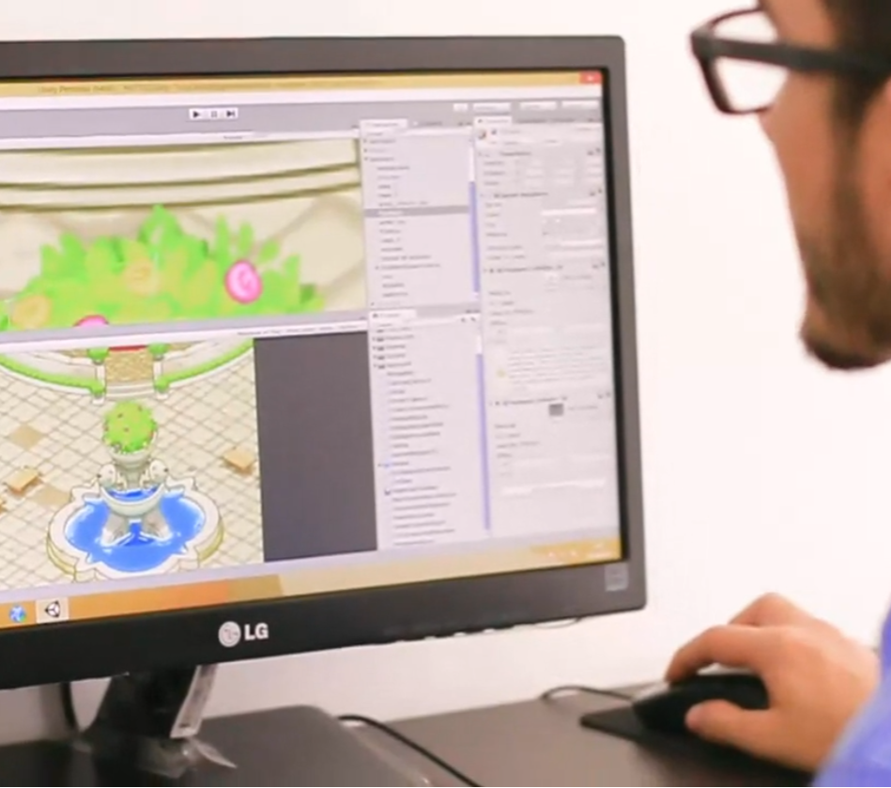
CONSEJO 01 · ELIGE UN NICHO
Uno o dos roles. Profundo, no ancho.
"Hago de todo un poco" no es una especialidad. Un estudio contrata a quien resuelve un problema concreto mejor que los demás.
Pista: los roles con menos competencia son los menos glamurosos: herramientas, tech art, QA, datos.
08

Slide 9
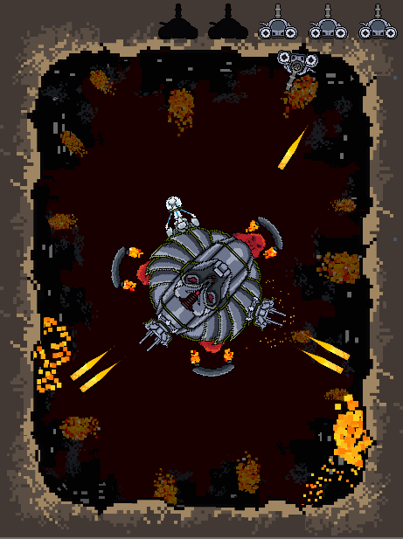
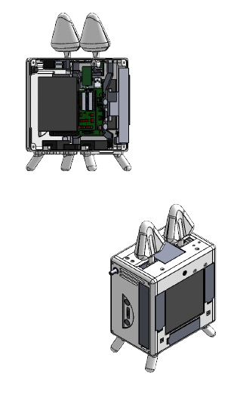
CONSEJO 02 · CREA MUCHO
Un proyecto en el portafolio vale más que un título
Game jams
48 horas, un tema, un equipo. Global Game Jam, Ludum Dare, itch.io. El mejor entrenamiento para terminar cosas.
Proyectos útiles para alguien
Life2Play: juegos serios con capital semilla del Estado. Una mascota robótica y virtual me abrió la maestría en la UIS.
"Original" no significa solo juegos
Discord, Steam, assets y plugins para Unity o Unreal: herramientas para quienes hacen o juegan videojuegos.
09
Notes:
Historia: cómo nació Life2Play y cómo la mascota, un experimento, terminó siendo el proyecto que me abrió la maestría. Remata: lo que construyes te abre puertas que no sabías que existían.

Slide 10
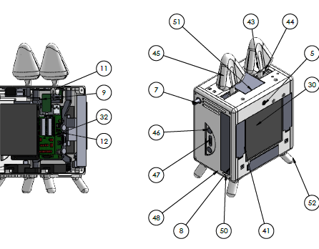
CONSEJO 03 · DOCUMENTA EL PROCESO
El resultado llama la atención. El proceso convence.
SI HICISTE CÓDIGO
SIEMPRE
Repositorio público (GitHub, GitLab)
Código bien comentado, README claro
Arquitectura y patrones explicados
El marco del proyecto: para quién, por qué
Las decisiones y sus alternativas
Lo que falló y qué aprendiste
📷 Captura de un README o página de proyecto tuya, con diagramas y decisiones visibles
10
Notes:
Un reclutador ve cien portafolios bonitos. Ve muy pocos donde alguien explica por qué tomó cada decisión. Eso es lo que distingue a un profesional de un aficionado.

Slide 11
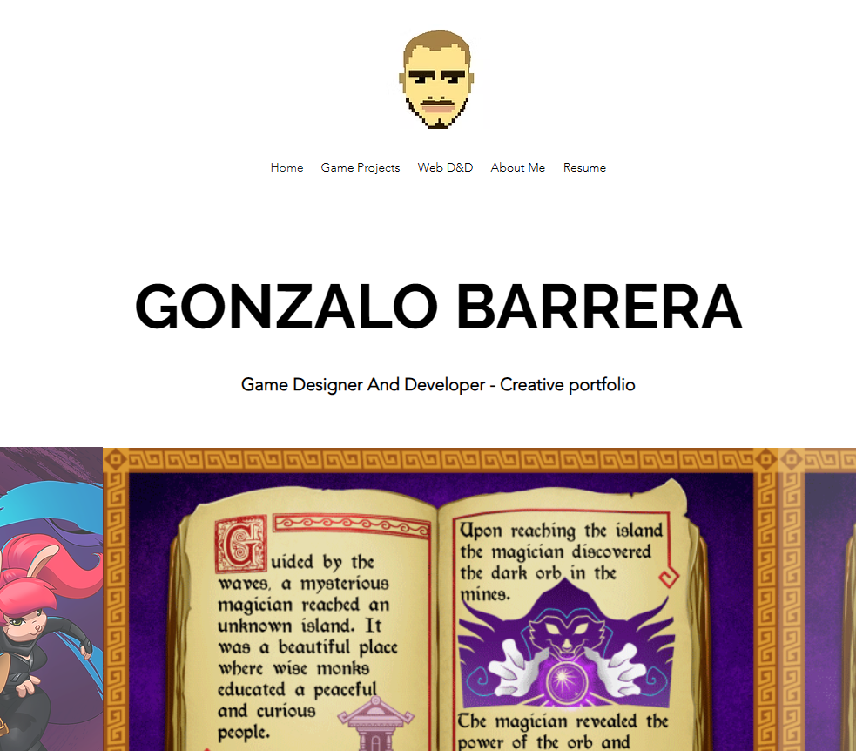
CONSEJO 03 · EL PORTAFOLIO ES EL ENVASE
Limpio, enfocado y con tres proyectos, no treinta
📷 Captura de la portada de tu portafolio actual (o un antes/después si conservas la versión vieja)
Una página, un rol, tu mejor trabajo primero
Cada proyecto: qué hiciste tú, con qué, por qué
Nada que no puedas defender en una entrevista
Así entré a [estudios]. El mismo portafolio, ajustado al rol de cada vacante.
11
Notes:
Reemplaza [estudios] con los nombres que quieras mencionar (Globant y otros). Si tienes la versión vieja del portafolio, el antes/después es oro visual.

Slide 12
CONSEJO 04 · ESTUDIA EL CAMPO: LEE
Los libros que sí valen la pena
Para empezar (ligeros)
Base sólida
Koster · A Theory of Fun for Game Design
Corto, ilustrado, una idea que sostiene todo
Fullerton · Game Design Workshop: A Playcentric Approach
Schell · The Art of Game Design: A Book of Lenses
Gibson Bond · Intro to Game Design, Prototyping & Development
Rogers · Level Up! The Guide to Great Video Game Design
Informal y básico, pero fácil de entrar
Salen & Zimmerman · Rules of Play
Adams & Dormans · Game Mechanics: Advanced Game Design
Swink · Game Feel · Rigby & Ryan · Glued to Games
Boss Fight Books · el making of de juegos clásicos
12
Notes:
Léanse Koster y Level Up! primero, y luego Fullerton y Schell. Menciona que tu mentor en la maestría fue Jeremy Gibson Bond, autor del texto más usado en universidades.

Slide 13
CONSEJO 04 · ESTUDIA EL CAMPO: MIDE
Dónde están las cifras y las noticias
Mercado global
Cómo se trabaja
Noticias del gremio
Newzoo · Global Games Market Report
Circana · ventas en EE. UU.
Sensor Tower · móvil
GDC · State of the Game Industry (encuesta anual)
GDC Vault · charlas de desarrolladores
SteamDB · datos reales de PC
GamesIndustry.biz
Game Developer (antes Gamasutra)
Hitmarker · vacantes del sector
Leer esto una vez al mes te pone por encima de la mayoría de candidatos en una entrevista.
13
Notes:
Menciona que estas consultoras publican resúmenes gratuitos; el reporte completo se paga pero el gratuito basta para una entrevista.

Slide 14

CONSEJO 04 · ESTUDIA EL CAMPO: JUEGA Y DISECCIONA
Llegué a la última ronda de Giant Squid por haber diseccionado sus juegos
Buscaban technical designers para Sword of the Sea
Había analizado Abzû y The Pathless a fondo: ¿cómo?, ¿por qué?, ¿qué partes?
Pude discutirlos en profundidad en cada etapa, hasta con Matt Nava, el fundador
Escribe análisis de juegos. Son portafolio, y son la mejor preparación para una entrevista.
14
Notes:
Cuenta la historia como victoria. La visa, una sola frase al final: "no cerró por un tema de visa, pero llegué hasta ahí". Lo que enseña es que el estudio profundo se nota en cada conversación.

Slide 15
ACTO 3
Hacia dónde va
Los juegos salen de la pantalla, y una verdad incómoda sobre los indies

Slide 16
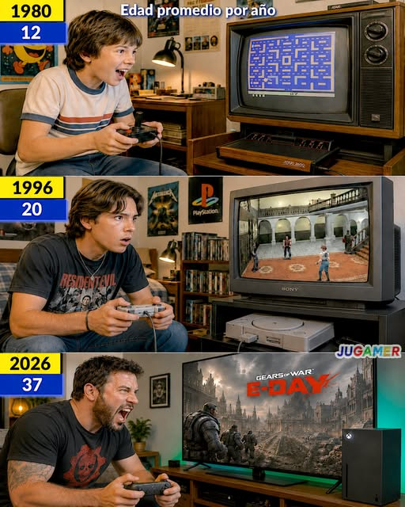
JUEGOS SERIOS Y GAMIFICACIÓN
Una generación que no dejó de jugar
Quienes crecieron con videojuegos siguen jugando de adultos [cifra]
Educación, salud, empresa y gobierno ya piden juegos
Si la diversión es aprender, un juego serio no es "brócoli con chocolate"
Gamificar bien no es puntos e insignias: es diseñar motivación
Es la rama donde trabajo, y donde hay más demanda que diseñadores formados.
16 · Koster (2004) · Bruckman (1999) · Gartner (2012): 80 % de la gamificación fallaría por mal diseño
Notes:
Aquí cierras el puente abierto en el acto 1: la misma psicología, usada para que la gente crezca. Menciona Life2Play como tu apuesta concreta en esta rama.

Slide 17
EL AUGE INDIE, SIN ILUSIONES
La verdad incómoda (y la buena noticia)
LA VERDAD
LA BUENA NOTICIA
Sueño ≠ carrera → sepáralos
La mayoría de los indies no prosperan
Pero: proyecto fallido = habilidades reales
20 copias vendidas → portafolio que te contrata
Carrera: lo empleable · Sueño: en paralelo
Colombia: estudios remotos y outsourcing (Globant, etc.)
Talento local, sin emigrar
"Aquí no hay industria" → falso
Yo entré desde Bucaramanga
17
Notes:
Tres frases: Su juego probablemente no les pague las cuentas; la industria sí. Cada proyecto fallido es portafolio. Y yo entré desde Bucaramanga sin irme del país.

Slide 18

Elige. Crea. Documenta. Estudia.
Y entiende por qué se hacen las cosas, no solo cómo.
Gonzalo · Life2Play SAS · UNAD
https://gonzaloandresbarre.wixsite.com/designportfolio · gonzaloabarrerar@outlook.com
Notes:
Repite las cuatro palabras y abre preguntas. Deja el QR visible durante toda la ronda de preguntas.

